Slide 1
讲道
种一棵宣教树
讲道：陈永安 牧师
经文：结17:22-24；林后5:6-10, 14-17；可4:26-34
Notes:
请注意修改证道题目和讲员
标题为42

Slide 2
1. 引言
亲爱的弟兄姐妹，愿你们平安，让我们彼此问安。
Notes:
请注意修改证道题目和讲员
标题为42

Slide 3
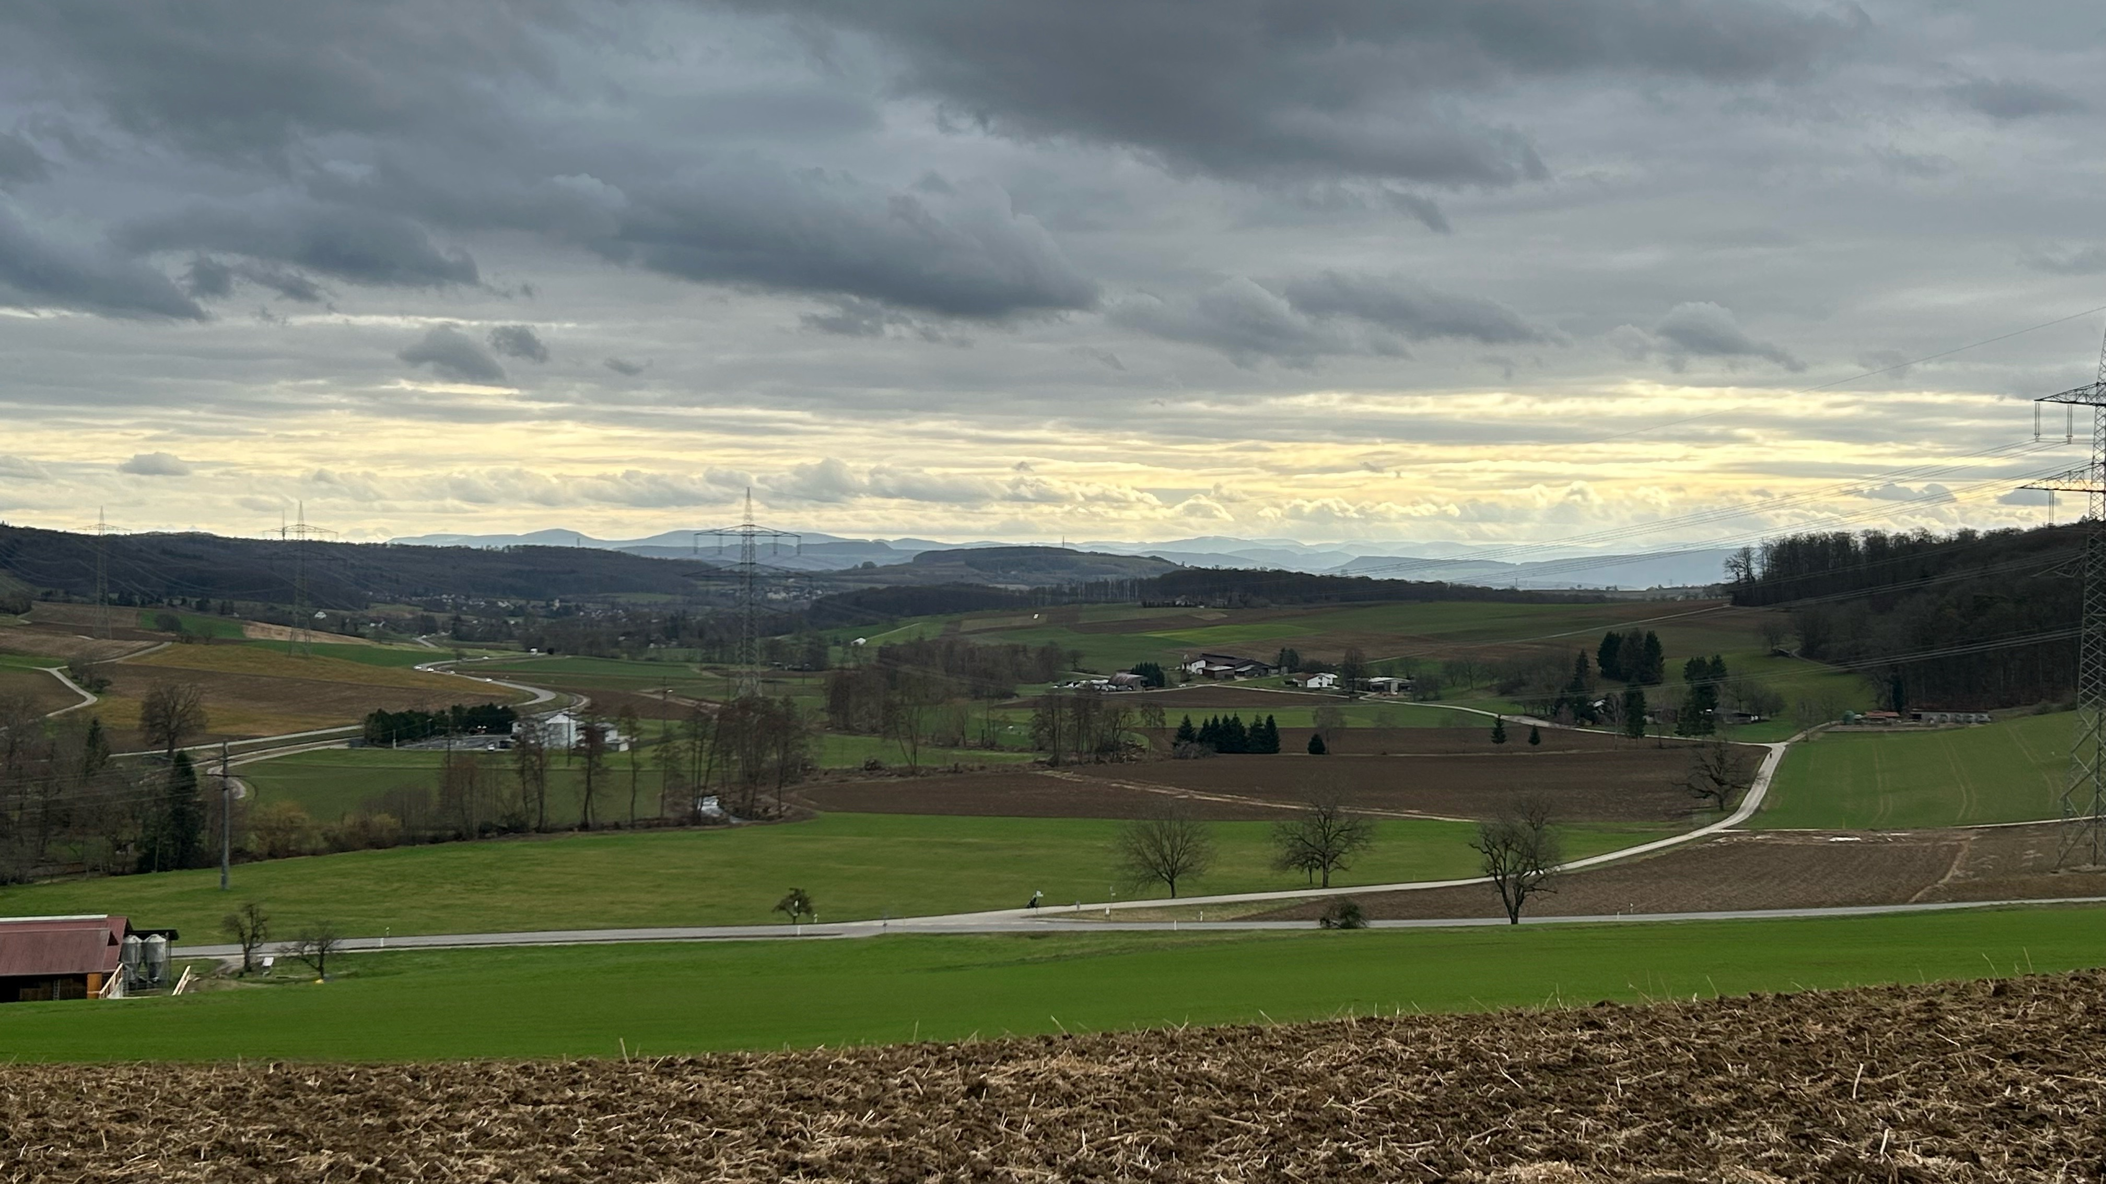
1. 引言：种一棵宣教树
Notes:
请注意修改证道题目和讲员
标题为42

Slide 4
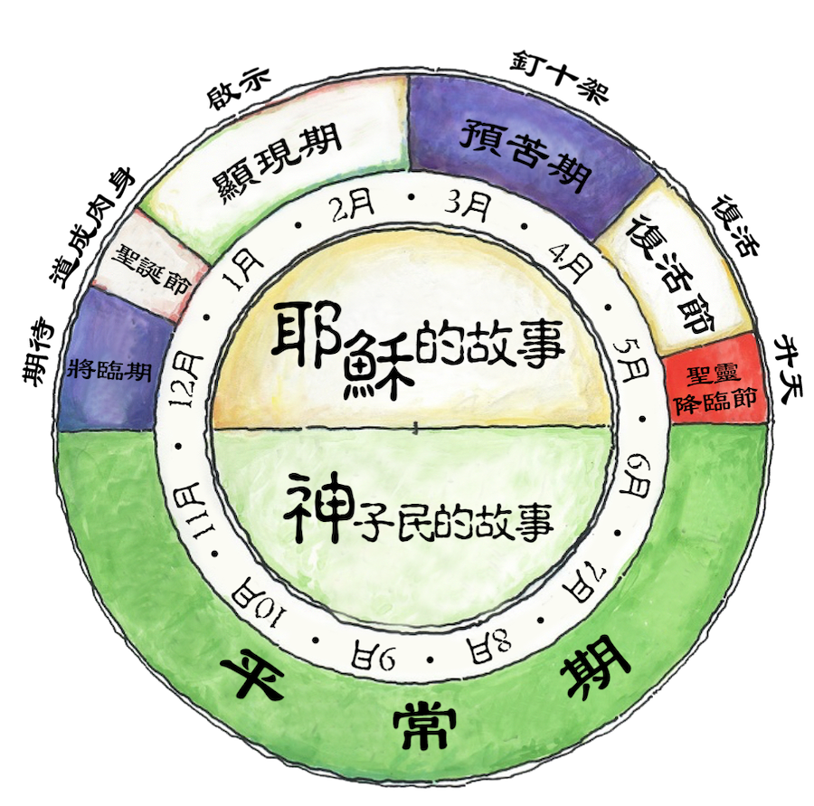
1. 引言
六月宣教月
Notes:
请注意修改证道题目和讲员
标题为42

Slide 5
1. 引言
种一棵宣教树
Notes:
请注意修改证道题目和讲员
标题为42

Slide 6
2. 田野的树木都必知道我
结17:22-24
17:22 主耶和华如此说：「我要将香柏树梢拧去栽上，
就是从尽尖的嫩枝中折一嫩枝，栽于极高的山上；
17:23 在以色列高处的山栽上。它就生枝子，结果子，
成为佳美的香柏树，各类飞鸟都必宿在其下，
就是宿在枝子的荫下。
17:24 田野的树木都必知道我─耶和华使高树矮小，
矮树高大；青树枯干，枯树发旺。
我─耶和华如此说，也如此行了。」
Notes:
请注意修改证道题目和讲员
标题为42

Slide 7
2. 田野的树木都必知道我
结17:22-24
17:22 主耶和华如此说：「我要将香柏树梢拧去栽上，
就是从尽尖的嫩枝中折一嫩枝，栽于极高的山上；
17:23 在以色列高处的山栽上。它就生枝子，结果子，
成为佳美的香柏树，各类飞鸟都必宿在其下，
就是宿在枝子的荫下。
17:24 田野的树木都必知道我─耶和华使高树矮小，
矮树高大；青树枯干，枯树发旺。
我─耶和华如此说，也如此行了。」
Notes:
请注意修改证道题目和讲员
标题为42

Slide 8
2. 田野的树木都必知道我
结17:22-24
17:22 主耶和华如此说：「我要将香柏树梢拧去栽上，
就是从尽尖的嫩枝中折一嫩枝，栽于极高的山上；
17:23 在以色列高处的山栽上。它就生枝子，结果子，
成为佳美的香柏树，各类飞鸟都必宿在其下，
就是宿在枝子的荫下。
17:24 田野的树木都必知道我─耶和华使高树矮小，
矮树高大；青树枯干，枯树发旺。
我─耶和华如此说，也如此行了。」
Notes:
请注意修改证道题目和讲员
标题为42

Slide 9
3. 一个疑问
Notes:
请注意修改证道题目和讲员
标题为42

Slide 10
3. 一个疑问
不受家乡的人所欢迎
不受当时的宗教领袖认可
格拉森人不欢迎耶稣和门徒
当初抛弃一切跟从耶稣，值得吗？
Notes:
请注意修改证道题目和讲员
标题为42

Slide 11
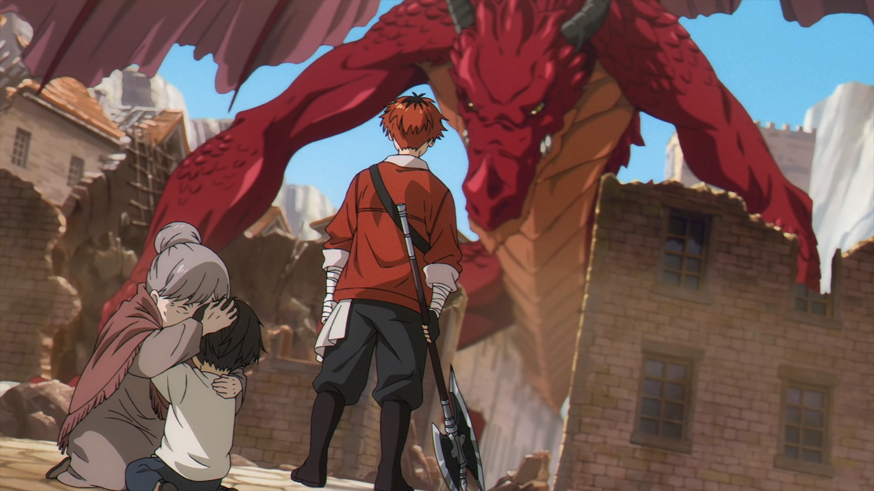
3. 一个疑问
这些门徒，在跟从神的过程中，也会迷惘，也会害怕。在受到人的拒绝，世界的不认同时，信心也会动摇的。
Notes:
请注意修改证道题目和讲员
标题为42

Slide 12
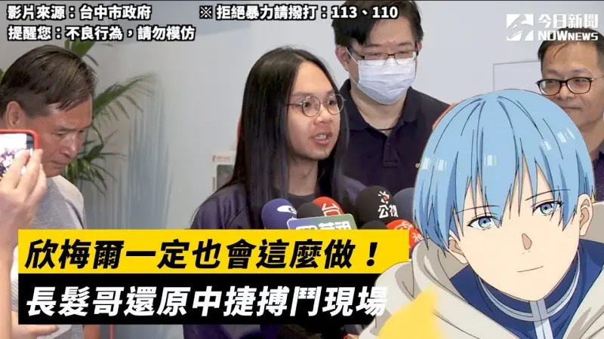
3. 一个疑问
在看不见结果的时候，看不见神国的时候，甚至乎怀疑有没有神的时候，耶稣用芥菜种的比喻，回答门徒心里的疑问。
Notes:
请注意修改证道题目和讲员
标题为42

Slide 13
4. 不要小看神的国
可4:26-34
4:26 又说：「神的国如同人把种撒在地上。
4:27 黑夜睡觉，白日起来，这种就发芽渐长，那人却不晓得如何这样。
4:28 地生五谷是出于自然的：先发苗，后长穗，再后穗上结成饱满的子粒；
4:29 谷既熟了，就用镰刀去割，因为收成的时候到了。」
4:30 又说：「神的国，我们可用什么比较呢？可用什么比喻表明呢？
4:31 好像一粒芥菜种，种在地里的时候，虽比地上的百种都小，
4:32 但种上以后，就长起来，比各样的菜都大，又长出大枝来，甚至天上的飞鸟可以宿在它的荫下。」
4:33 耶稣用许多这样的比喻，照他们所能听的，对他们讲道。
4:34 若不用比喻，就不对他们讲；没有人的时候，就把一切的道讲给门徒听。
Notes:
请注意修改证道题目和讲员
标题为42

Slide 14
4. 不要小看神的国
首先，神国的来临，人可以做的就是撒种，然后就可以睡觉，等候神的工作。人根本不用操心过程，然后就是收成的时候。
Notes:
请注意修改证道题目和讲员
标题为42

Slide 15
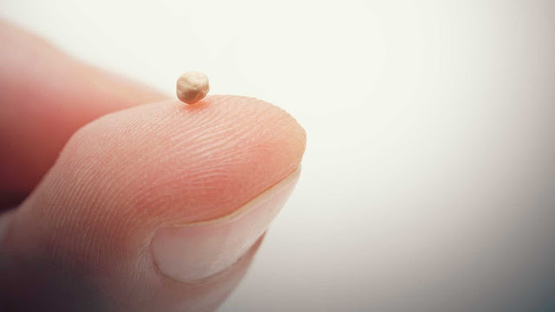
4. 不要小看神的国
第二，芥菜种很小，在当时的地区和认知来说，是比地上的百种都小，这是一种比较上来说的。
Notes:
请注意修改证道题目和讲员
标题为42

Slide 16
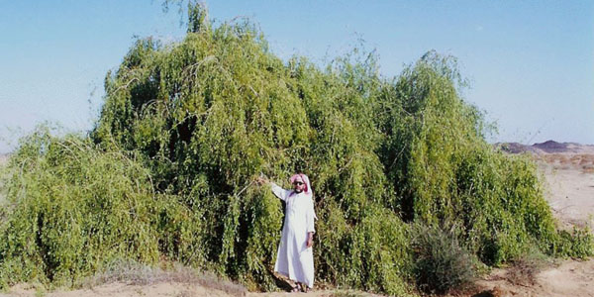
4. 不要小看神的国
但却可以长得很大，比各样的菜都大，当然不能和树木比较，但在菜类来说，是比较大，甚至飞鸟可以宿在它的荫下，避过一阵风两。
Notes:
请注意修改证道题目和讲员
标题为42

Slide 17
4. 不要小看神的国
耶稣让人将目光，从现在、眼前，拉向将来。
Notes:
请注意修改证道题目和讲员
标题为42

Slide 18
4. 不要小看神的国
我们相信神的国的价值，不是当下能看见的，我们就是用信心，看见我们所不能看见的。
Notes:
请注意修改证道题目和讲员
标题为42

Slide 19
4. 不要小看神的国
今天，我们也问，神的国在那里呢？耶稣撒种和芥菜种的比喻，给了我们一个很好的回答，也很鼓舞着我们。
第一、人可以做的就是撒种，然后就可以睡觉，等候神的工作。人根本不用操心过程，然后就是收成的时候。
第二、让人将目光，从现在、眼前，拉向将来。如果我们目光短浅，看的就是当下，凭的是眼前的结果。
Notes:
请注意修改证道题目和讲员
标题为42

Slide 20
4. 不要小看神的国
师母作的见证
不要小看自己
「宣教部」
Notes:
请注意修改证道题目和讲员
标题为42

Slide 21
5. 凭着信心，不是凭着眼见
Notes:
请注意修改证道题目和讲员
标题为42

Slide 22
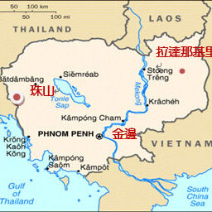
5. 凭着信心，不是凭着眼见
Notes:
请注意修改证道题目和讲员
标题为42

Slide 23
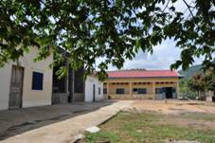
5. 凭着信心，不是凭着眼见
Notes:
请注意修改证道题目和讲员
标题为42

Slide 24
5. 凭着信心，不是凭着眼见
Notes:
请注意修改证道题目和讲员
标题为42

Slide 25
5. 凭着信心，不是凭着眼见
Notes:
请注意修改证道题目和讲员
标题为42

Slide 26
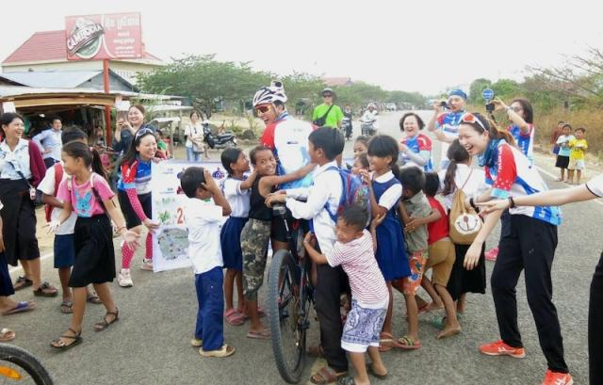
5. 凭着信心，不是凭着眼见
Notes:
请注意修改证道题目和讲员
标题为42

Slide 27
5. 凭着信心，不是凭着眼见
Notes:
请注意修改证道题目和讲员
标题为42

Slide 28
6. 总结
田野的树木都必知道认识神。
耶稣撒种和芥菜种的比喻，却回答了我们心中的疑问，让我们定睛在神的作为，让人将目光，从现在、眼前，拉向将来。
宣教士分享到保罗的话，说：「5:7 因我们行事为人是凭着信心，不是凭着眼见。」
Notes:
请注意修改证道题目和讲员
标题为42

Slide 29
6. 总结
宣教月的回应。
Notes:
请注意修改证道题目和讲员
标题为42

